Slide 1
Автоматизация звука Ш в чистоговорках
Автор: учитель – логопед Измайлова Е.А.

Slide 2
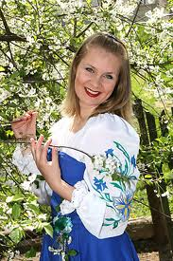
Ша, ша, ша — поёт душа.

Slide 3
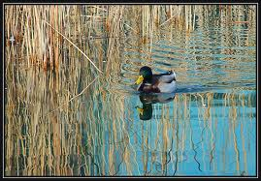
Ша, ша, ша — уточка у камыша.

Slide 4
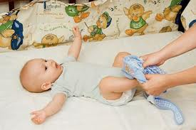
Ша, ша, ша — одеваем малыша.

Slide 5
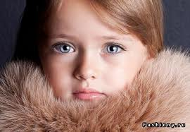
Ша, ша, ша — наша Маша хороша.

Slide 6
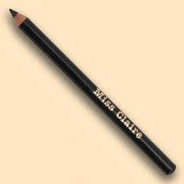
Ша, ша, ша — нет карандаша.

Slide 7
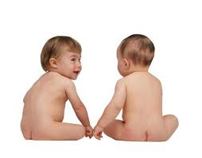
Ши, ши, ши — наши малыши.

Slide 8
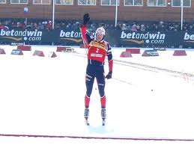
Ши, ши, ши — маме помаши.

Slide 9
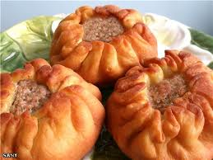
Ши, ши, ши — любим беляши.

Slide 10

Ши, ши, ши — у меня карандаши.

Slide 11
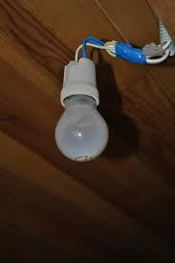
Ши, ши, ши — свечи потуши.

Slide 12
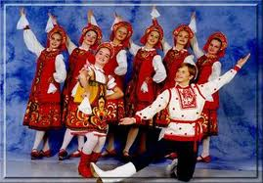
Ши, ши, ши —
«Барыню» спляши.

Slide 13
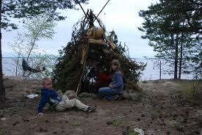
Ше, ше, ше — дети в шалаше.

Slide 14
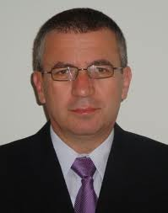
Ше, ше, ше — приглашаем атташе.

Slide 15
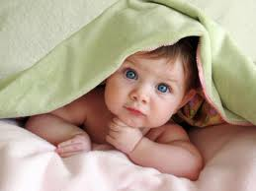
Ше, ше, ше — думаю о малыше.

Slide 16
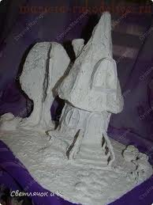
Ше, ше, ше — домик из папье-маше.

Slide 17

Ше, ше, ше — радостно душе.

Slide 18
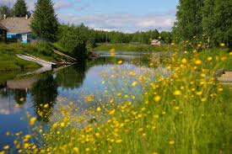
Шо, шо, шо — летом хорошо.

Slide 19
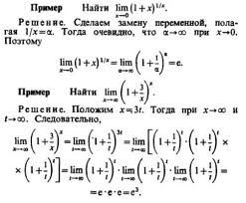
Шу, шу, шу — я пример решу.

Slide 20
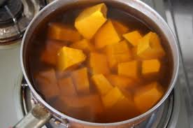
Шу, шу, шу — тыкву потушу.

Slide 21
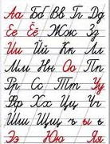
Шу, шу, шу — буквы напишу.

Slide 22
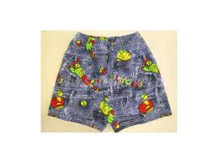
Шу, шу, шу — шили шорты малышу.

Slide 23
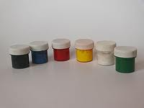
Аш, аш аш — у меня гуашь.

Slide 24
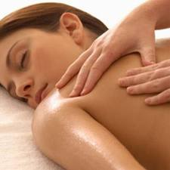
Аш, аш, аш — делаю массаж.

Slide 25
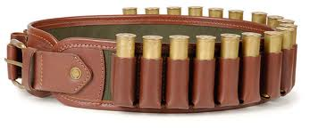
Аш, аш, аш — папин патронташ.

Slide 26
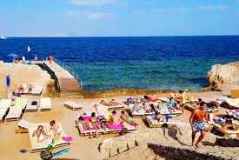
Аш, аш, аш — мы идём на пляж.

Slide 27
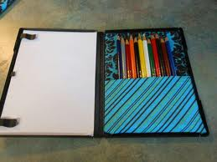
Аш, аш, аш — в пенале карандаш.

Slide 28
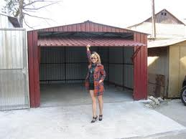
Аш, аш, аш — покупаем мы гараж.

Slide 29
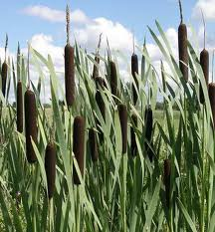
Ыш, ыш, ыш — шумит камыш.

Slide 30
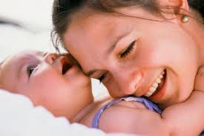
Ыш, ыш, ыш — у меня малыш.

Slide 31
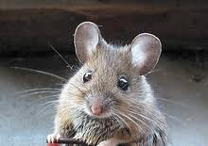
Ыш, ыш, ыш — под кроватью мышь.

Slide 32

Иш, иш, иш — тут такая тишь.

Slide 33
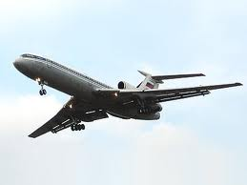
Иш, иш, иш — в небо улетишь.

Slide 34
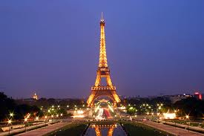
Иш, иш, иш — прилетишь в Париж.

Slide 35
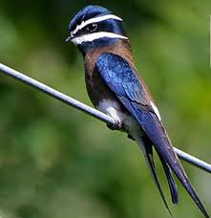
Иш, иш, иш — сел на ветку стриж.

Slide 36
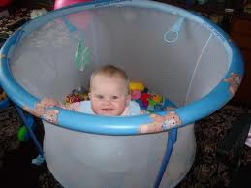
Эш, эш, эш — почини манеж.

Slide 37
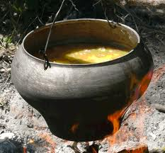
Эш, эш, эш — приготовь кулеш.

Slide 38
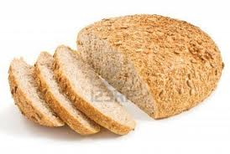
Эш, эш, эш — хлеба мне отрежь.

Slide 39
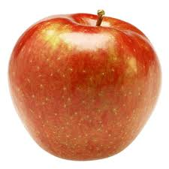
Эш, эш, эш — яблочко поешь.

Slide 40
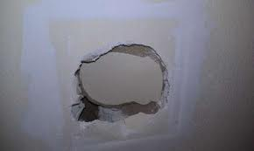
Эш, эш, эш — в нашей стенке брешь.

Slide 41

Ош, ош, ош — покупаю брошь.

Slide 42
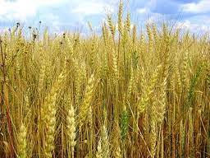
Ош, ош, ош — поспевает рожь.

Slide 43
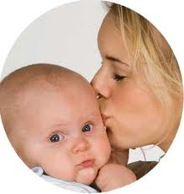
Ош, ош, ош — маму не тревожь.

Slide 44

Ош, ош, ош — примеряю юбку клёш.

Slide 45
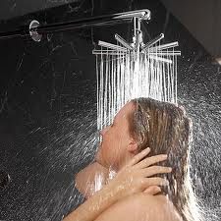
Уш, уш, уш — принимаю душ.

Slide 46
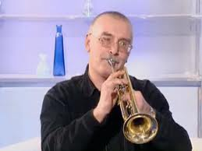
Уш, уш, уш — мы играем туш.

Slide 47
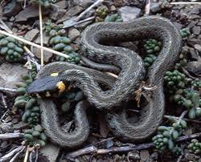
Уш, уш, уш — безобидный уж.

Slide 48

Уш, уш, уш — во флаконе тушь.

Slide 49
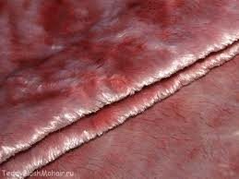
Уш, уш, уш — на прилавке плюш.

Slide 50


